Slide 1
Vichada
Caracteristica | Valor
Superficie | 98804.45
Poblacion Total | 127467
Prc Superficie Rural | 0.744384
Region | Región Llano

Slide 2
Estadisticas descriptivas de - Vichada
Estadisticas | Valor
min | 1.00
Cuartil_1 | 2.50
Mediana | 3.50
Cuartil_3 | 10.00
max | 28.00
sd | 12.73

Slide 3
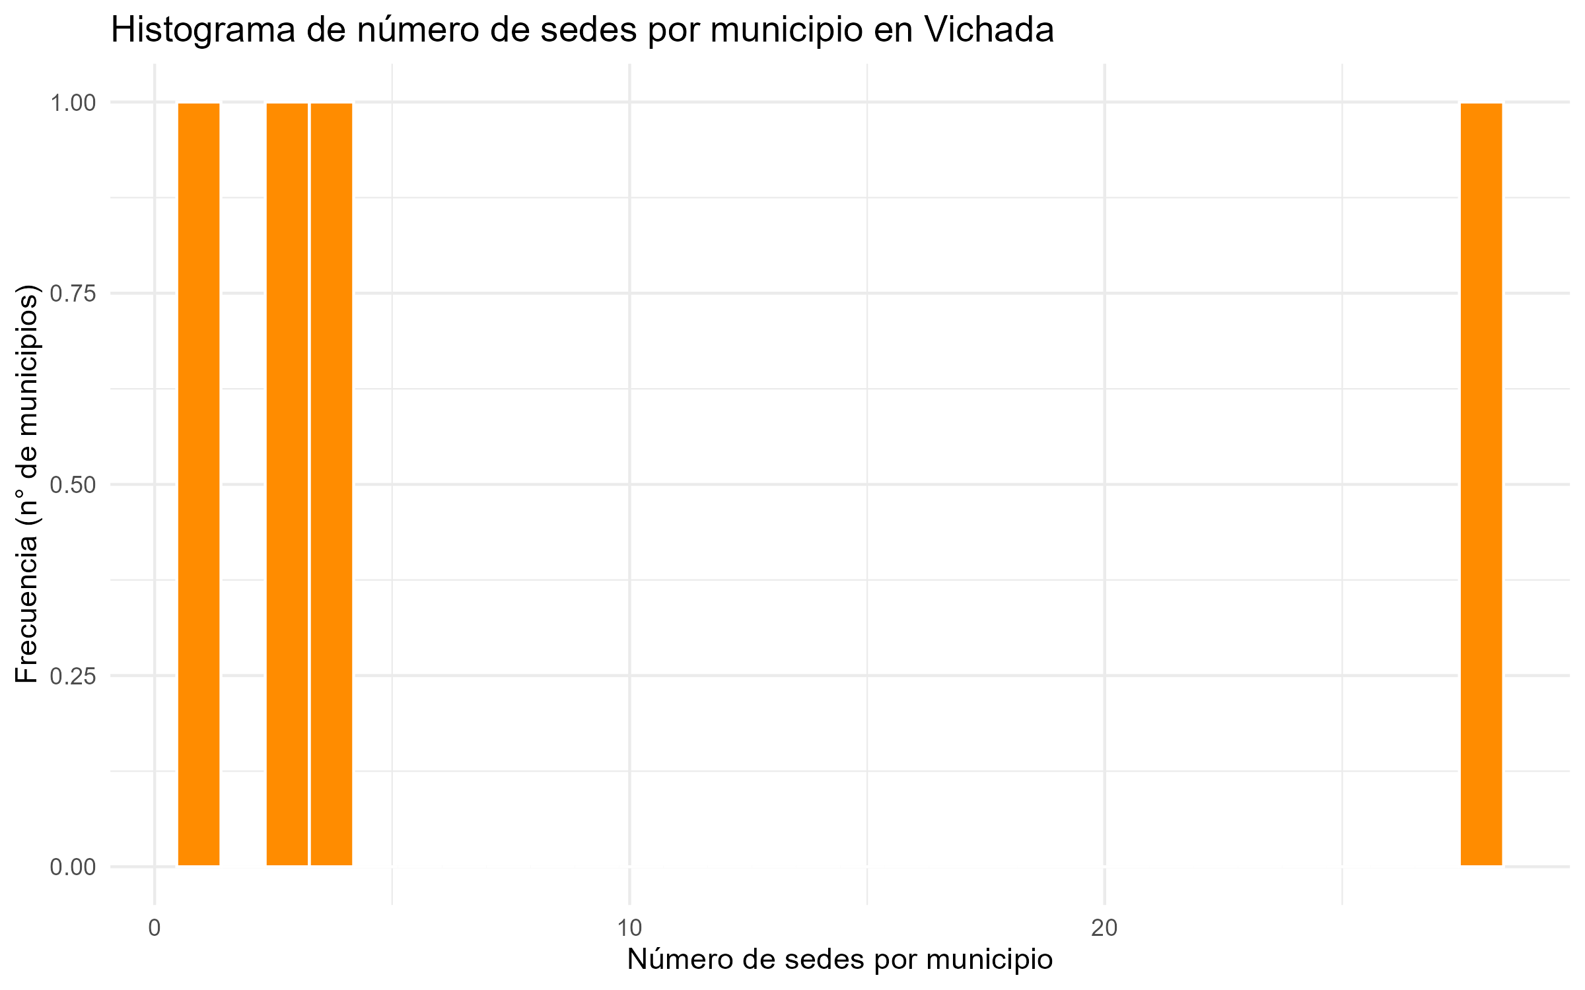
Histograma - Vichada

Slide 4
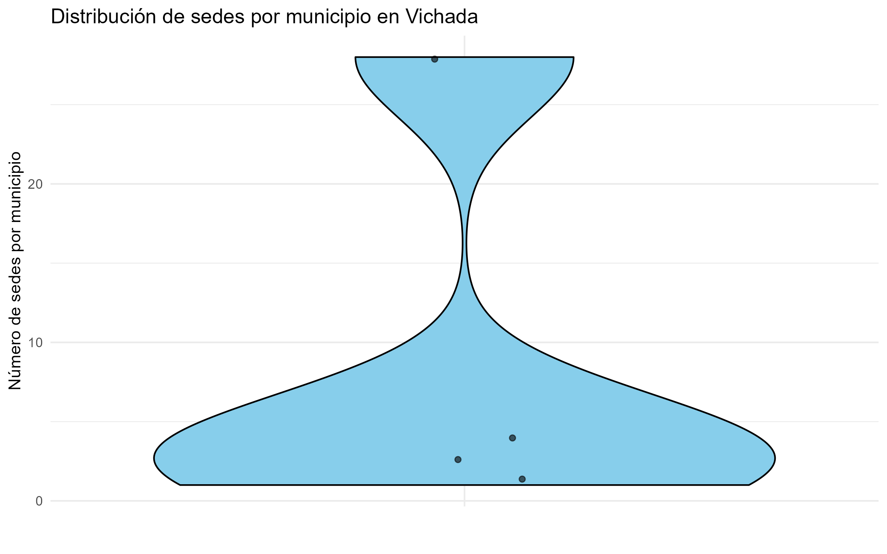
Violín - Vichada

Slide 5
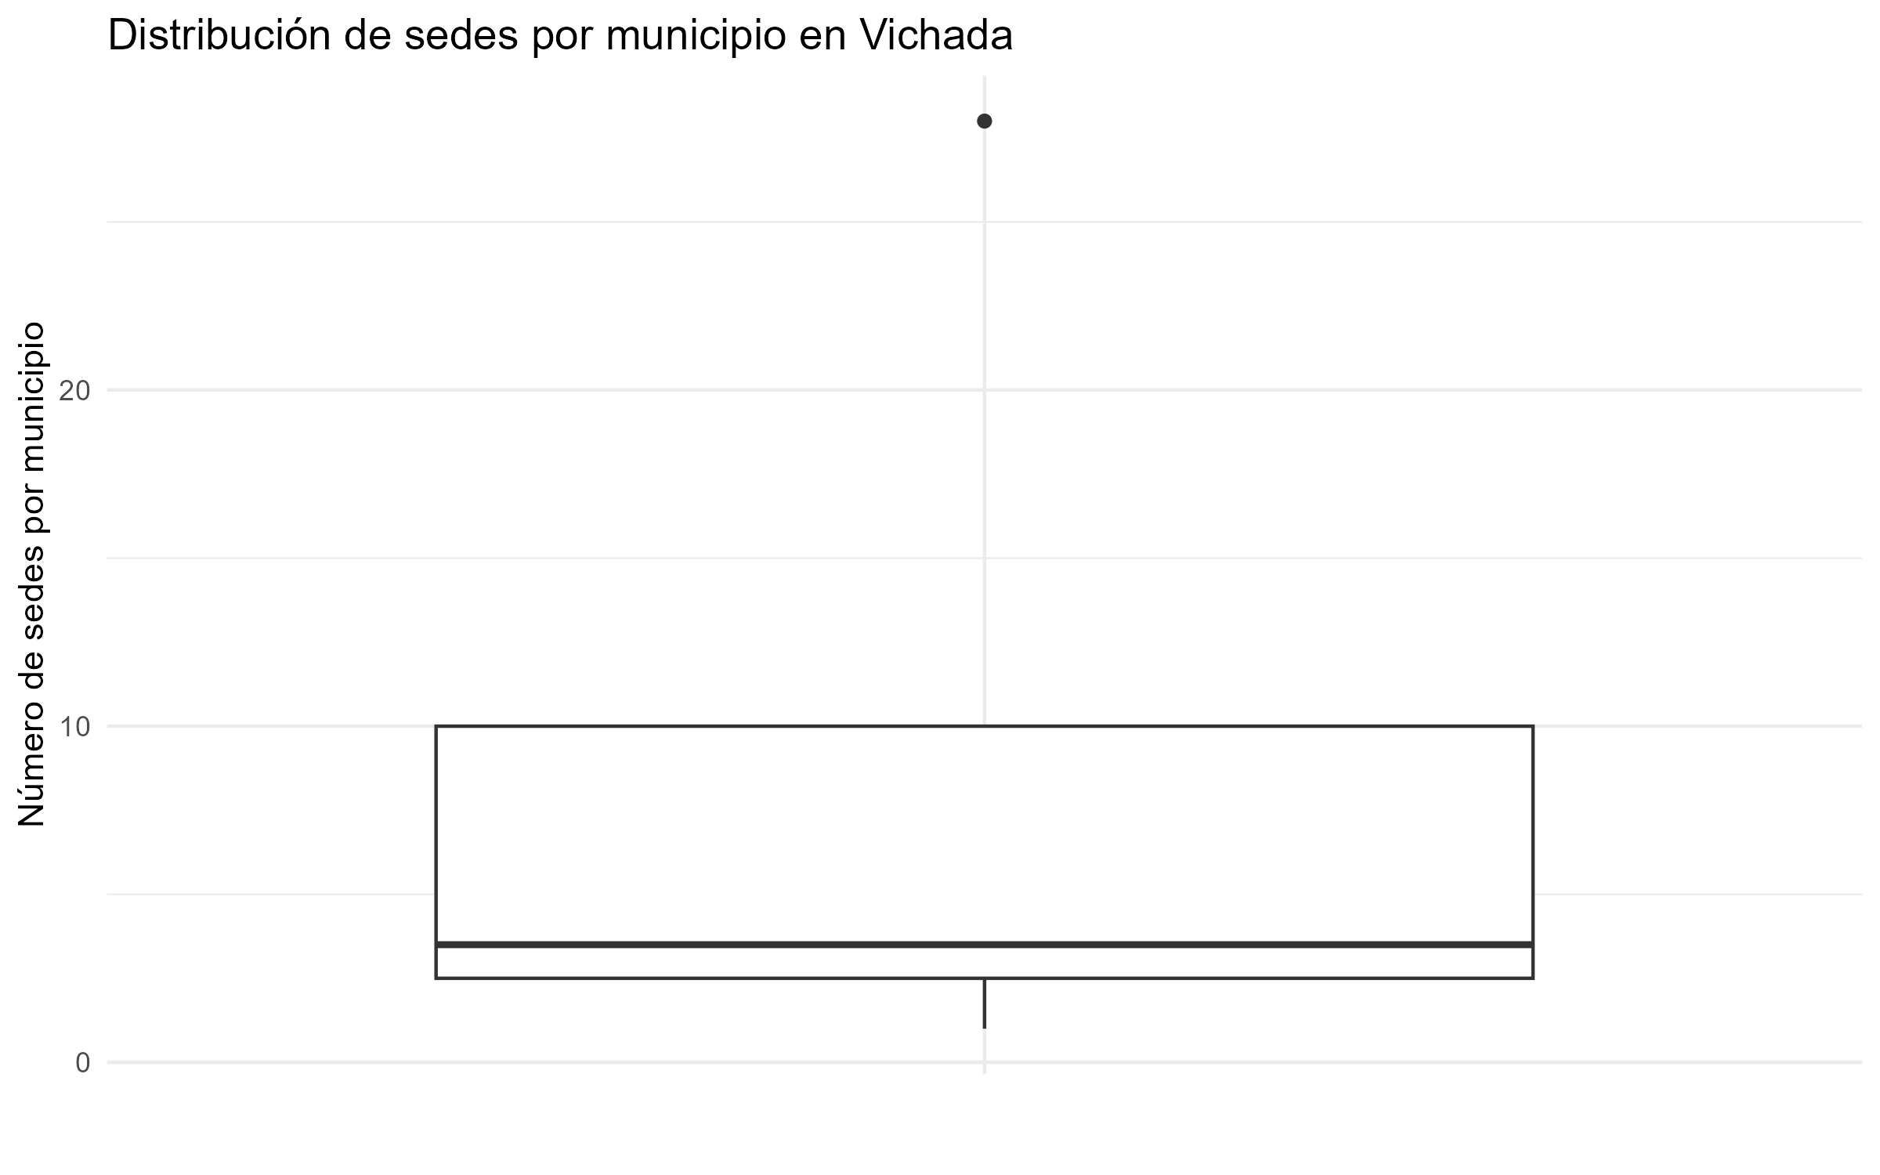
Cajas - Vichada

